Slide 1

ROTA 2030 – HANDS ON
__Guia Prático da Aplicação para Correções Manuais__
SENAI CAMPINAS
INSTITUTO SENAI DE TECNOLOGIA - CAMPINAS
2024

Slide 2

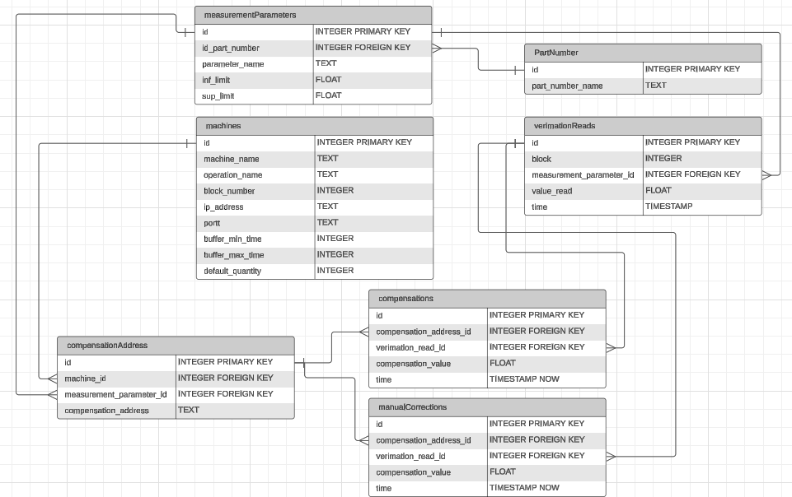
INTRODUÇÃO
O software oferece a funcionalidade de correções manuais dos parâmetros de ferramentas.
Nessa modalidade, o operador deve selecionar apenas um bloco e uma medida por vez para realizar os ajustes.
Tal funcionalidade, permite a criação e armazenamento de informações fundamentais para execução em modo de sugestões e automático, pois conseguimos capturar padrões de correções realizados e um tempo médio entre a correção de uma peça e sua devida medição pela Verimation.
Os valores são salvos na tabela “manualCorrections” do banco de dados

Slide 3
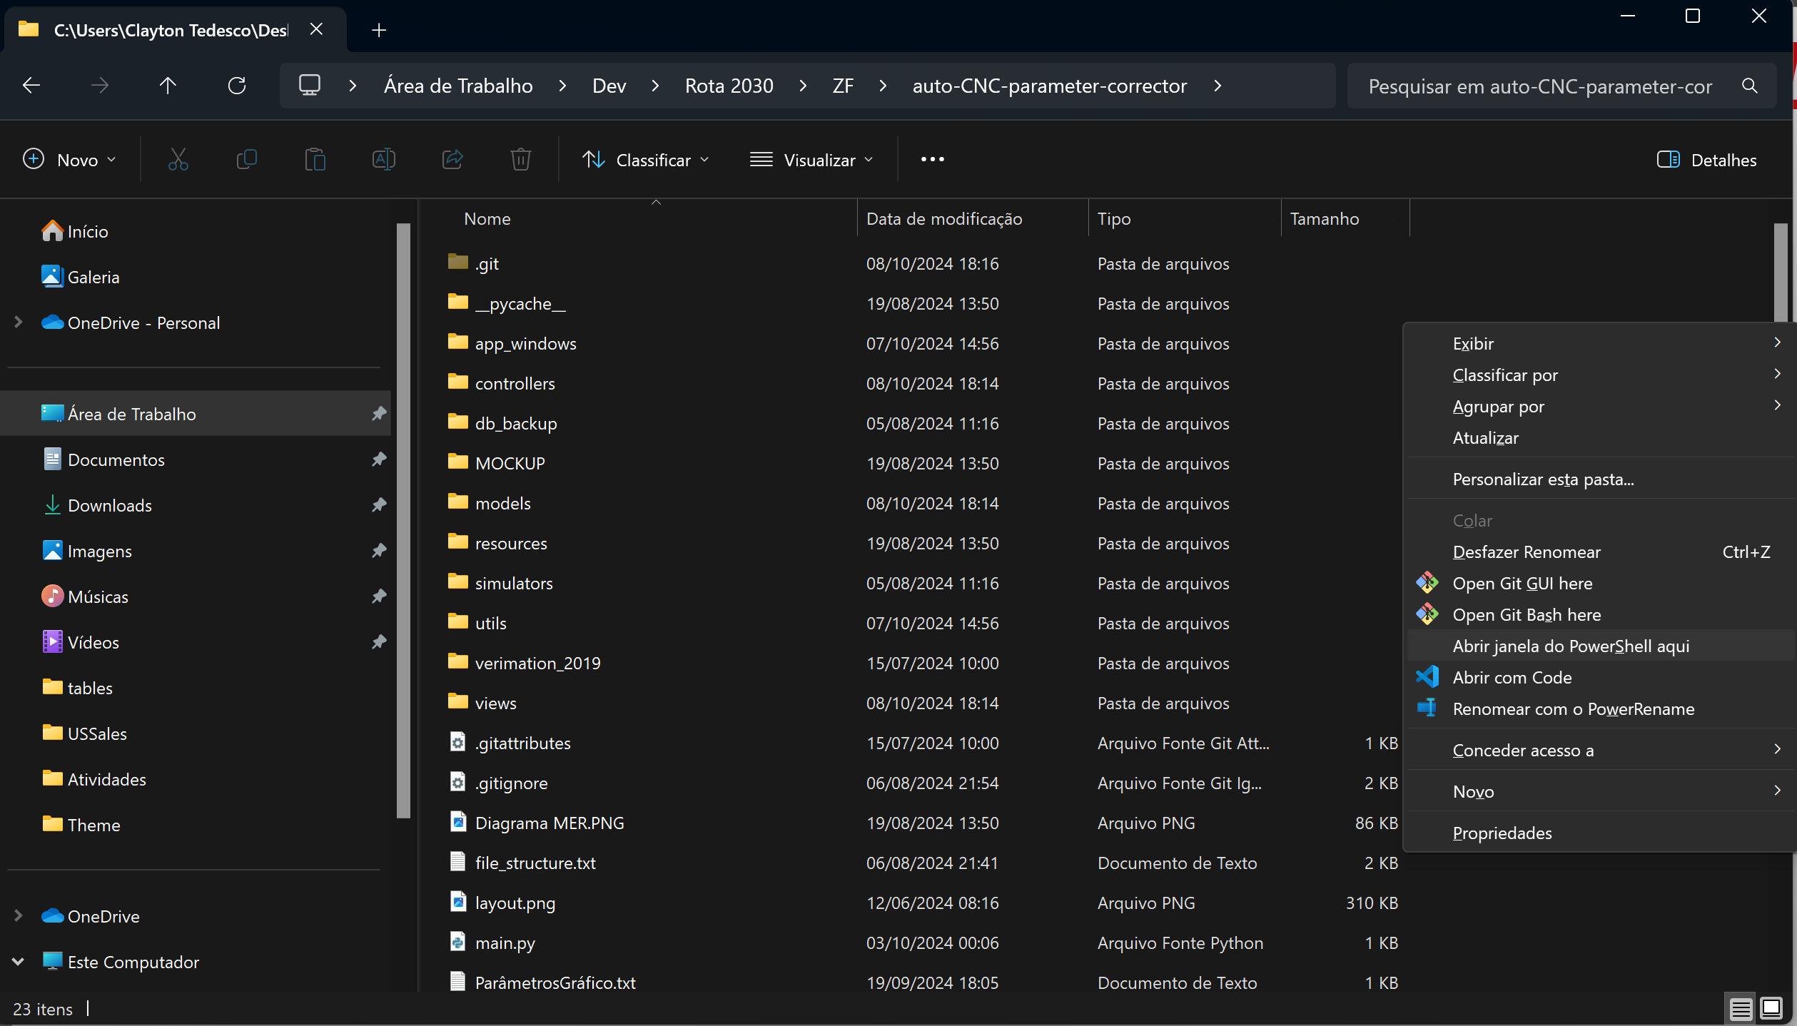
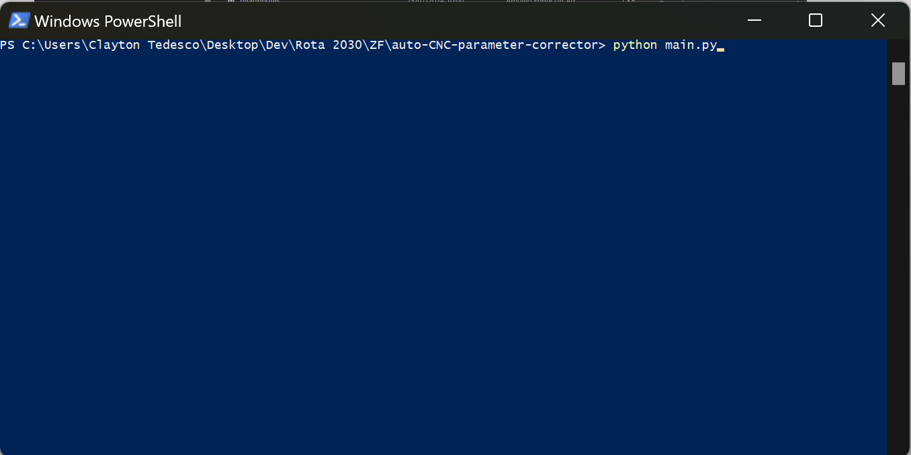
EXECUÇÃO
1 – Dentro da pasta do projeto, segure o botão Shift do teclado e clique com o botão direito na tela, selecionando “Abrir janela do PowerShell aqui”
2 – Com o PowerShell aberto, digite “python main.py” e pressione Enter
1
2

Slide 4
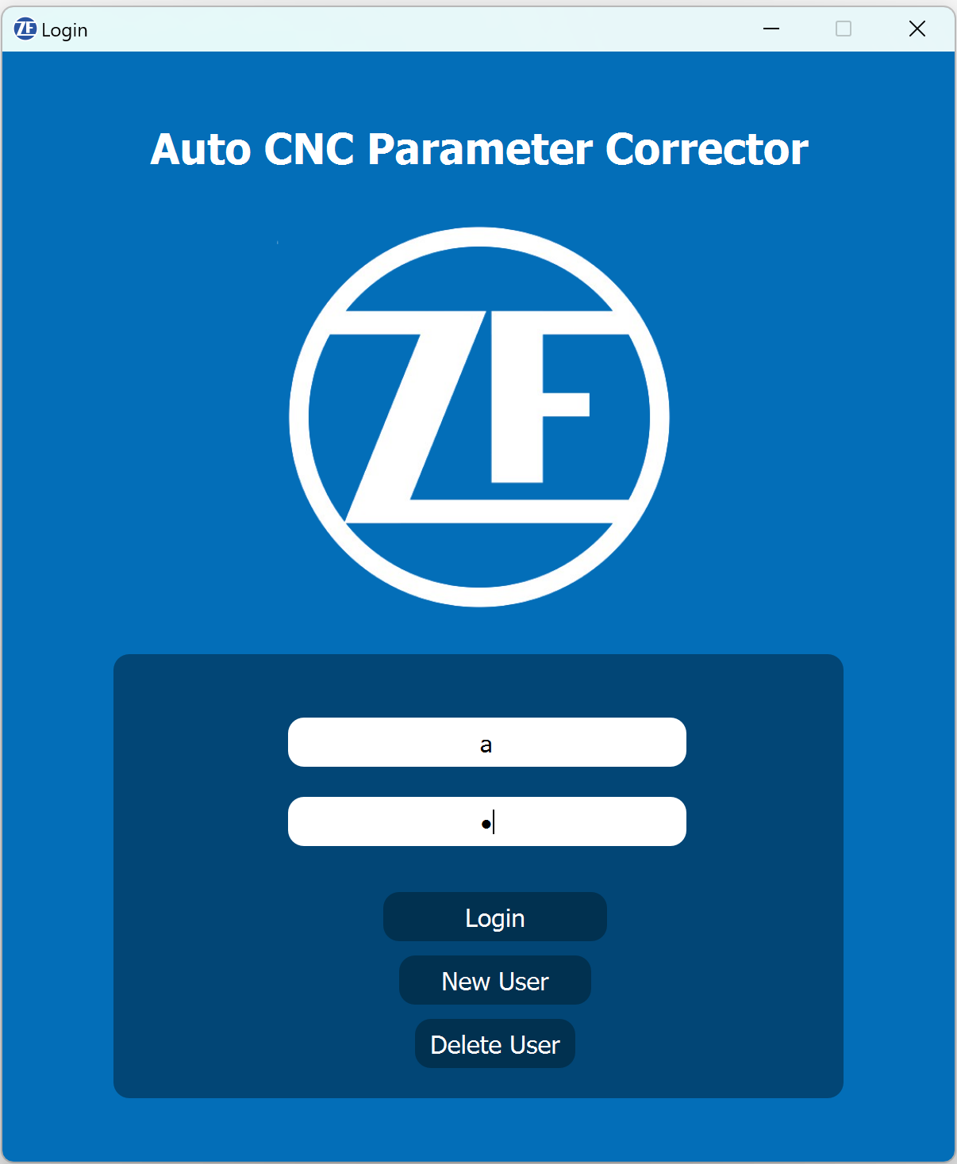
LOGIN
1 – Faça o login com a seguinte credencial:
Nome do usuário: a
Senha: a
2 – Clique em Login
1
2

Slide 5
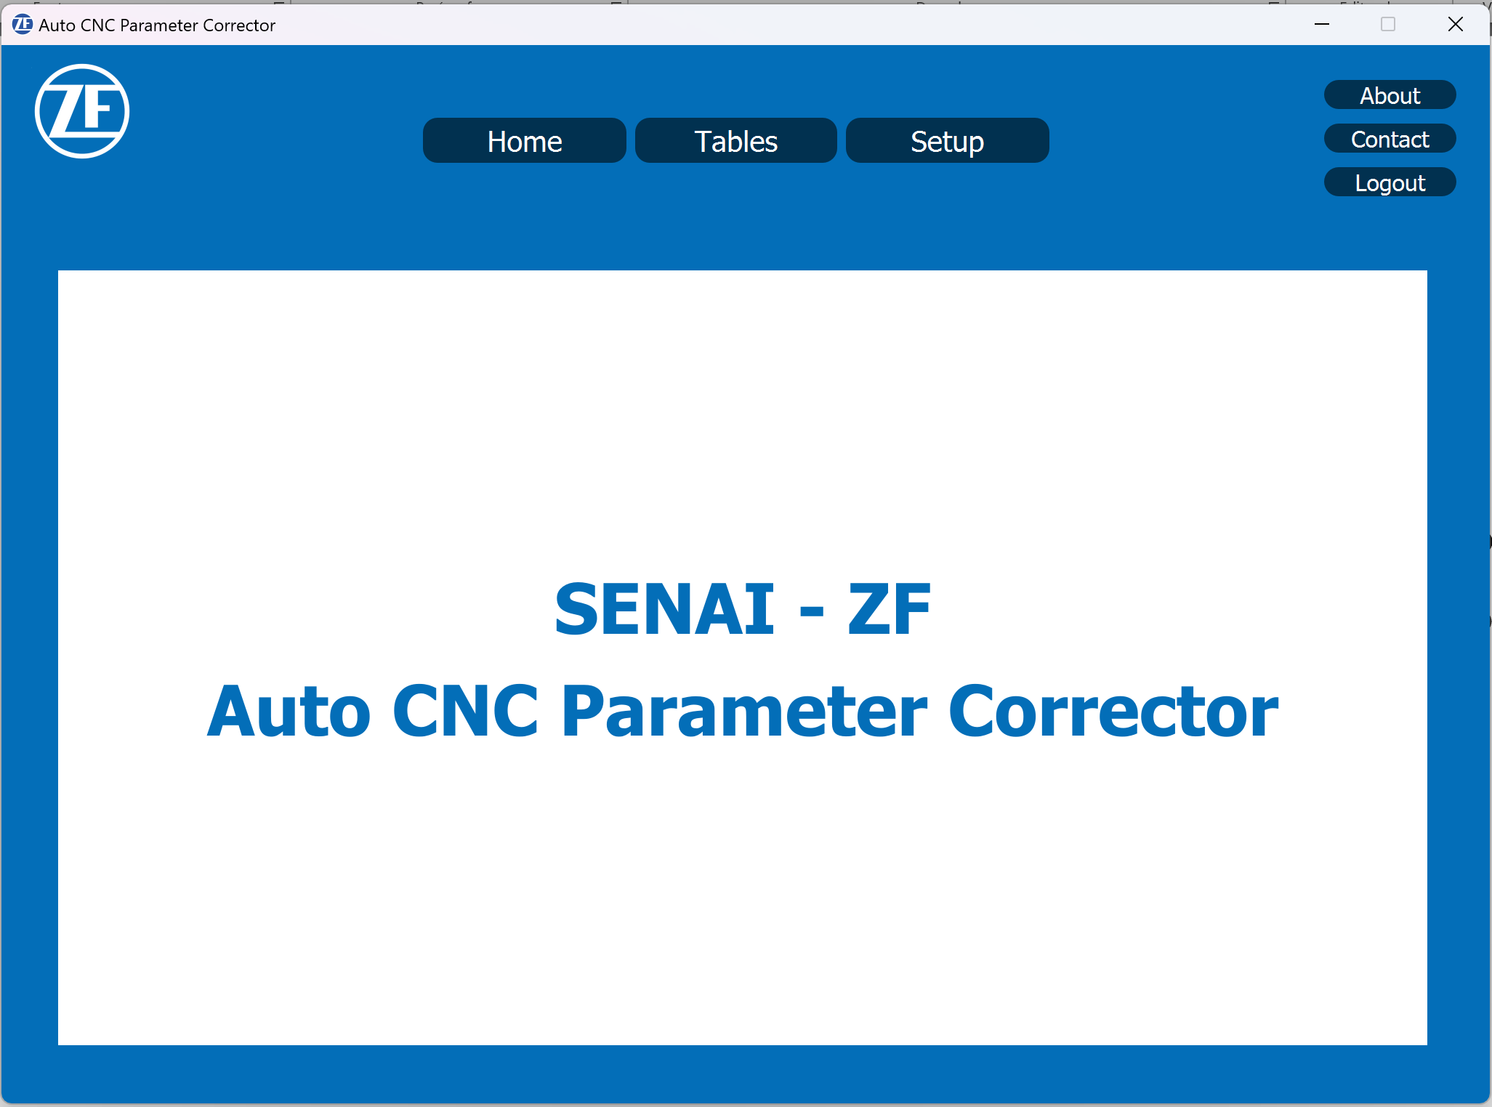
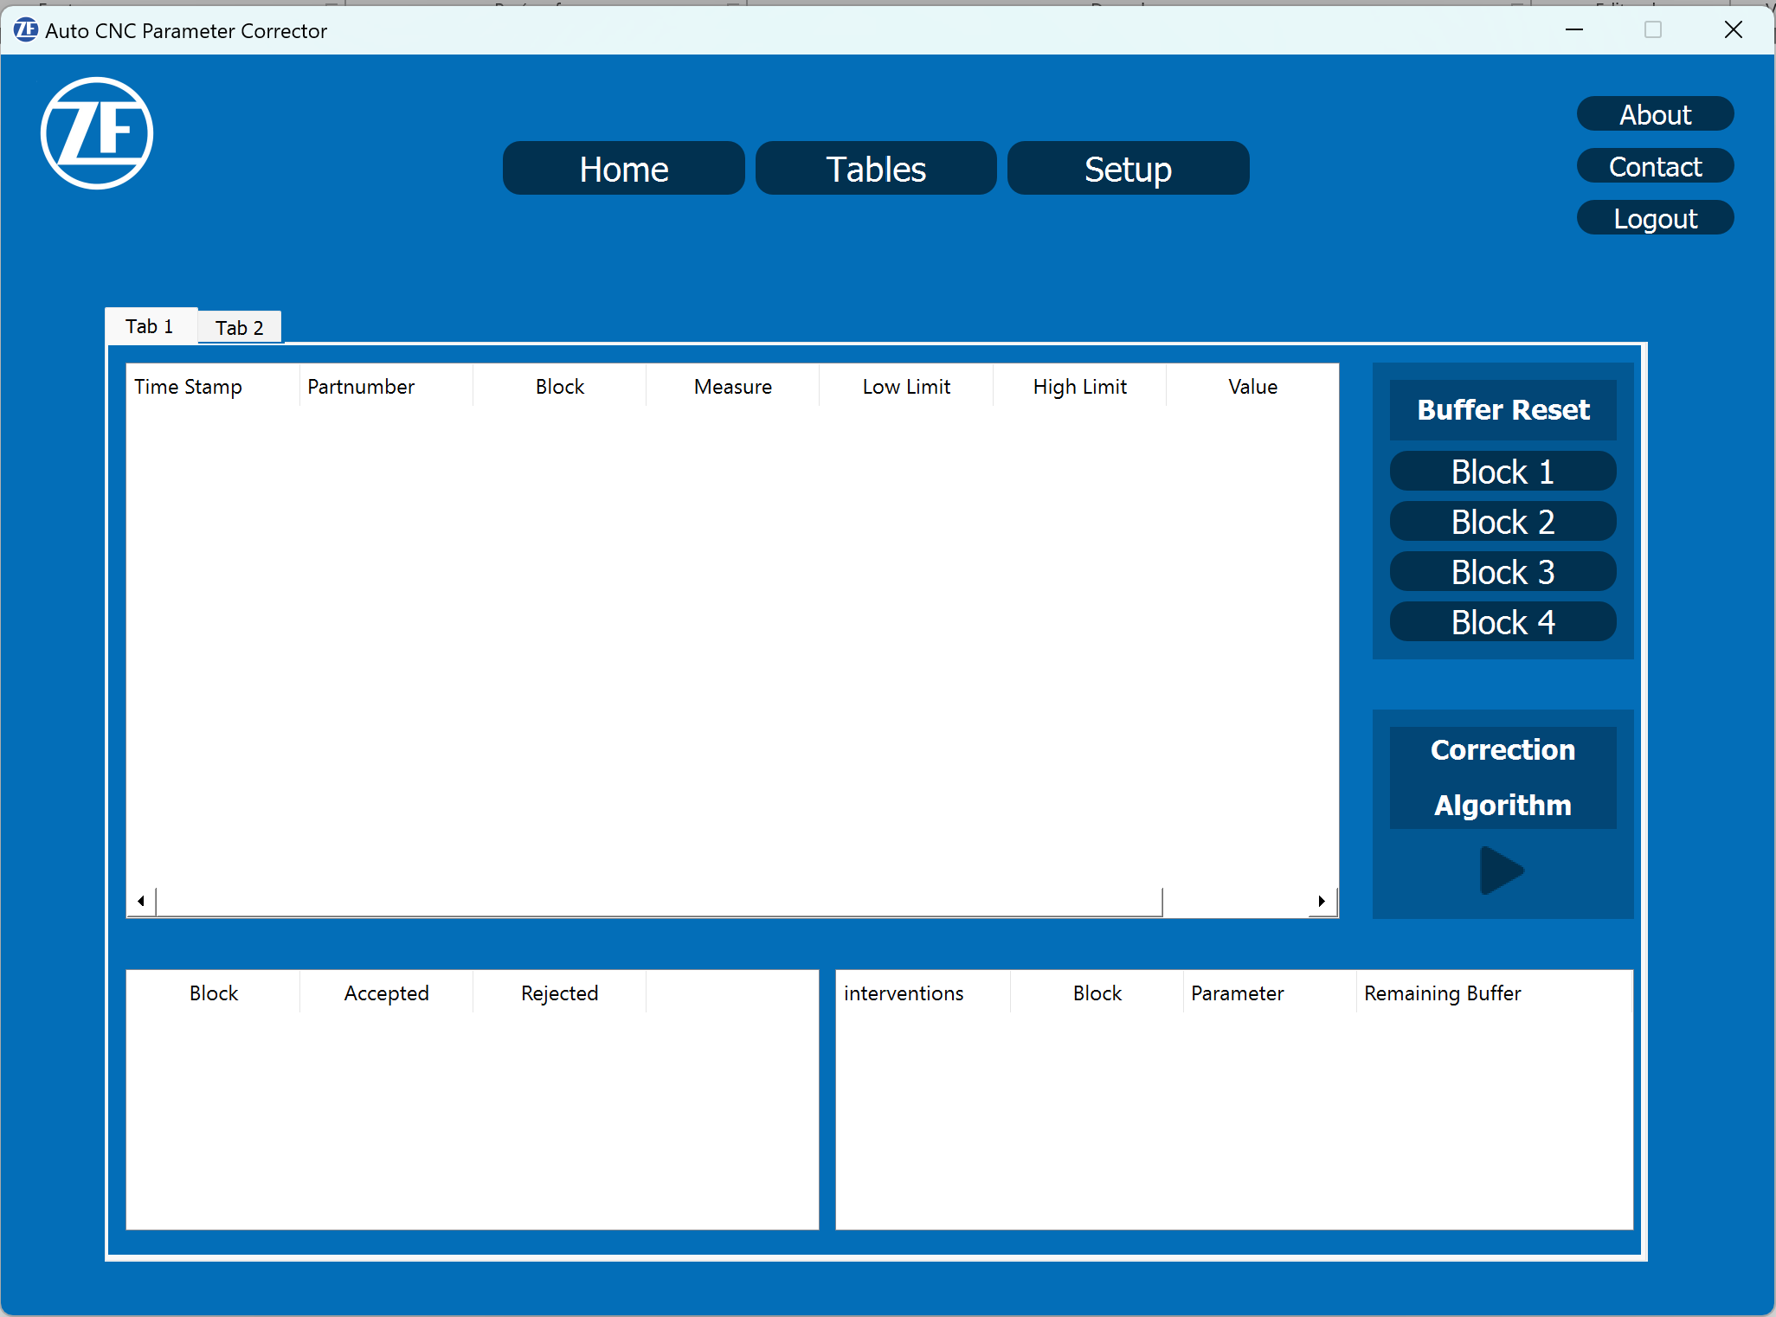
INICIANDO O ALGORITMO DE CORREÇÃO
1
2
1 – Clique no botão “Tables”
2 – Clique no botão “Correction Algorithm

Slide 6
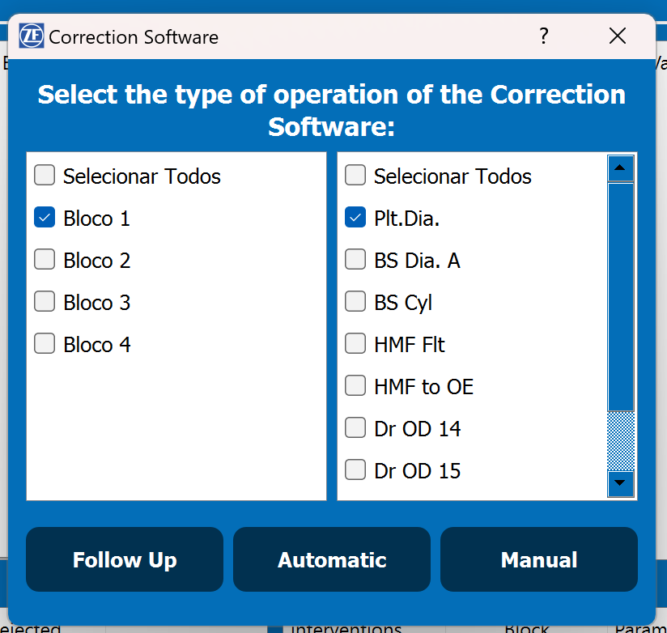
INICIANDO MODO DE CORREÇÕES MANUAIS
1 – Selecione o bloco desejado, nesse exemplo, selecionamos o bloco 1
2 – Selecione o parâmetro a ser corrigido, nesse exemplo, selecionamos o Plt.Dia.
3 – Clique no botão “Manual”
1
2
3

Slide 7
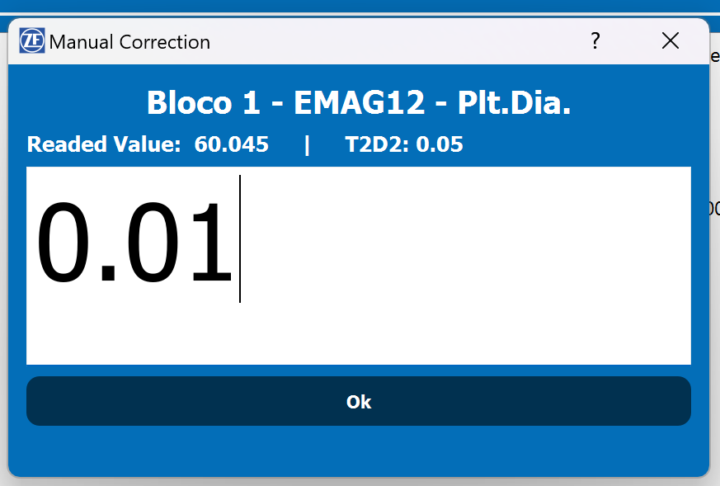
JANELA DE CORREÇÕES MANUAIS
Assim que uma nova peça do bloco correspondente escolhido passar pela Verimation e for gerado o arquivo com suas medidas, a janela de correções manuais se abrirá e permanecerá aberta, possibilitando diversos incrementos o decrementos no valor de correção da ferramenta correspondente à medida escolhida
1 – Valor lido pela Verimation
2 – Valor atual do avanço/recuo da ferramenta
3 – Caixa de diálogo para inserção de incremento ou decremento da correção da ferramenta
1
2
3

Slide 8
Clayton Del Tedesco Júnior
Clayton.dtjunior@sp.senai.br
(19) 98333-2322
Gabriel José Sanches
Gabriel.sanches@sp.senai.br
(19) 98719-0863
Instituto SENAI de Tecnologia
CFP 5.01

